Slide 1
코웨이
coding wherever easily
소프트웨어공학부
20132889 신종혁 20123043 박세용
20123087 이성준 20142773 최인정

Slide 2
목차
1. 프로젝트 소개
프로젝트 개요
1차 피드백에 대한 답변
2. 수행 내용 및 중간 결과
Android (FE)
Server
영상처리
Interpreter
3. 수정된 연구내용 및 추진방향
수정 사항
향후 추진 계획
4. Q & A

Slide 3
1. 프로젝트 소개
Notes:
먼저 프로젝트 소개입니다.

Slide 4




프로젝트 개요
손으로 작성된 수도 코드를 Text 형태의 완성된
Java 코드로 변환하는 어플리케이션
Pseudo Code
Text File
(Java)
Notes:
과제 목표로는
어디서 어떤 변경 요청을 무슨 이유로 얼마나 보내는지 파악하는 것입니다.
진행하며 중점을 둔 사항은 다음과 같습니다.
(1. 읽기)
또한 처리 과정에서 시간을 포함한 모든 내용이 완전이 동일한 잘못된 데이터를 검출하는 작업에도 집중하였습니다.
마지막으로 이렇게 처리 및 분석한 데이터를 시각 자료를 이용하여 쉽게 파악하고자 하였습니다.

Slide 5




프로젝트 개요
목표
손으로 작성된 간단한 수도 코드를 사진으로 찍어 서버로 전송 후
문법이 적용되어 컴파일이 가능한 텍스트 형태의 Java 변환 어플리케이션 개발
아이디어 저장
코딩의 시 공간적
제약 탈피
로직에 집중
진입장벽 해소
Notes:
과제 목표로는
어디서 어떤 변경 요청을 무슨 이유로 얼마나 보내는지 파악하는 것입니다.
진행하며 중점을 둔 사항은 다음과 같습니다.
(1. 읽기)
또한 처리 과정에서 시간을 포함한 모든 내용이 완전이 동일한 잘못된 데이터를 검출하는 작업에도 집중하였습니다.
마지막으로 이렇게 처리 및 분석한 데이터를 시각 자료를 이용하여 쉽게 파악하고자 하였습니다.

Slide 6
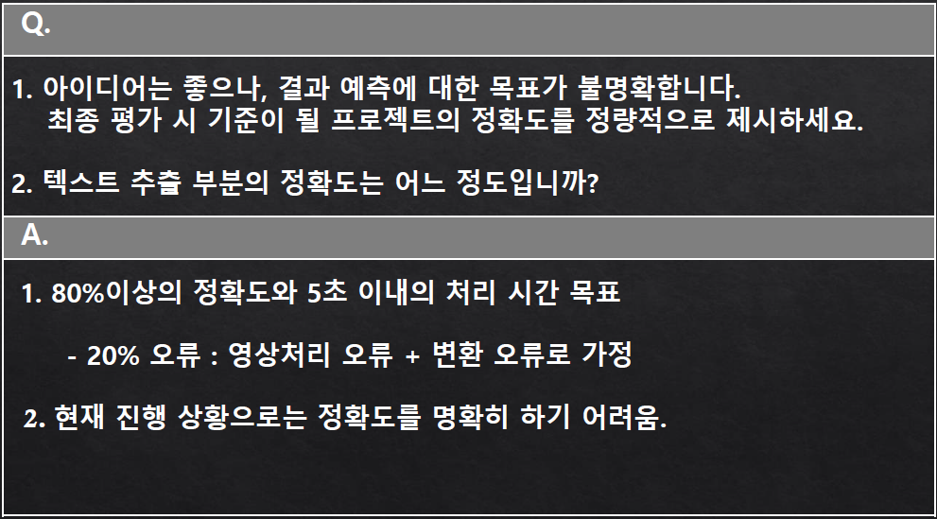
1차 발표 피드백
2. 현재 두가지 방법의 텍스트 추출 중으로 정량적 수치 파악이 어려움
- 지속적으로 정확도 향상 후 최종 발표 때 말씀드리겠습니다
Notes:
과제 목표로는
어디서 어떤 변경 요청을 무슨 이유로 얼마나 보내는지 파악하는 것입니다.
진행하며 중점을 둔 사항은 다음과 같습니다.
(1. 읽기)
또한 처리 과정에서 시간을 포함한 모든 내용이 완전이 동일한 잘못된 데이터를 검출하는 작업에도 집중하였습니다.
마지막으로 이렇게 처리 및 분석한 데이터를 시각 자료를 이용하여 쉽게 파악하고자 하였습니다.

Slide 7
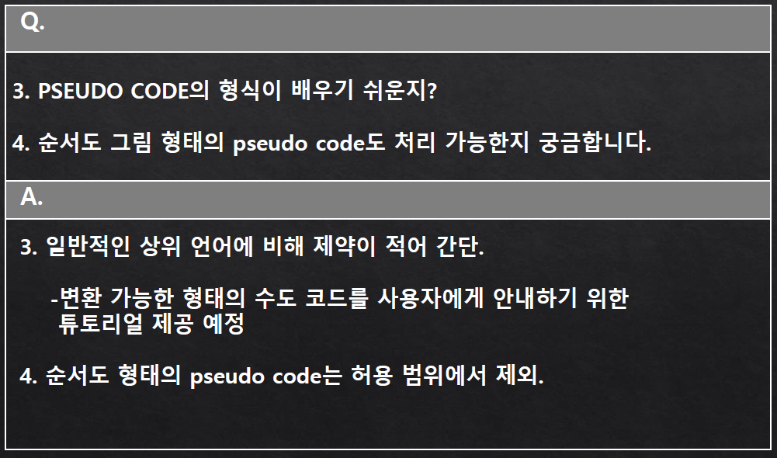
1차 발표 피드백
Notes:
과제 목표로는
어디서 어떤 변경 요청을 무슨 이유로 얼마나 보내는지 파악하는 것입니다.
진행하며 중점을 둔 사항은 다음과 같습니다.
(1. 읽기)
또한 처리 과정에서 시간을 포함한 모든 내용이 완전이 동일한 잘못된 데이터를 검출하는 작업에도 집중하였습니다.
마지막으로 이렇게 처리 및 분석한 데이터를 시각 자료를 이용하여 쉽게 파악하고자 하였습니다.

Slide 8
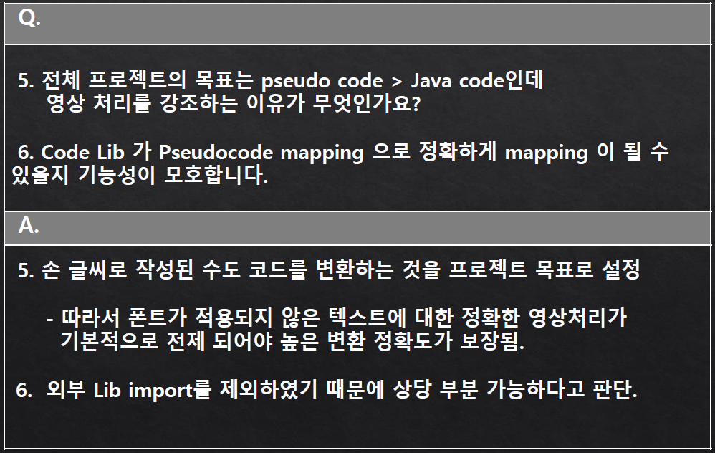
1차 발표 피드백
5. 언제 어디서나 코드 작성을 목표로 – 전자 기기 없는 경우 고려 필요
Notes:
과제 목표로는
어디서 어떤 변경 요청을 무슨 이유로 얼마나 보내는지 파악하는 것입니다.
진행하며 중점을 둔 사항은 다음과 같습니다.
(1. 읽기)
또한 처리 과정에서 시간을 포함한 모든 내용이 완전이 동일한 잘못된 데이터를 검출하는 작업에도 집중하였습니다.
마지막으로 이렇게 처리 및 분석한 데이터를 시각 자료를 이용하여 쉽게 파악하고자 하였습니다.

Slide 9
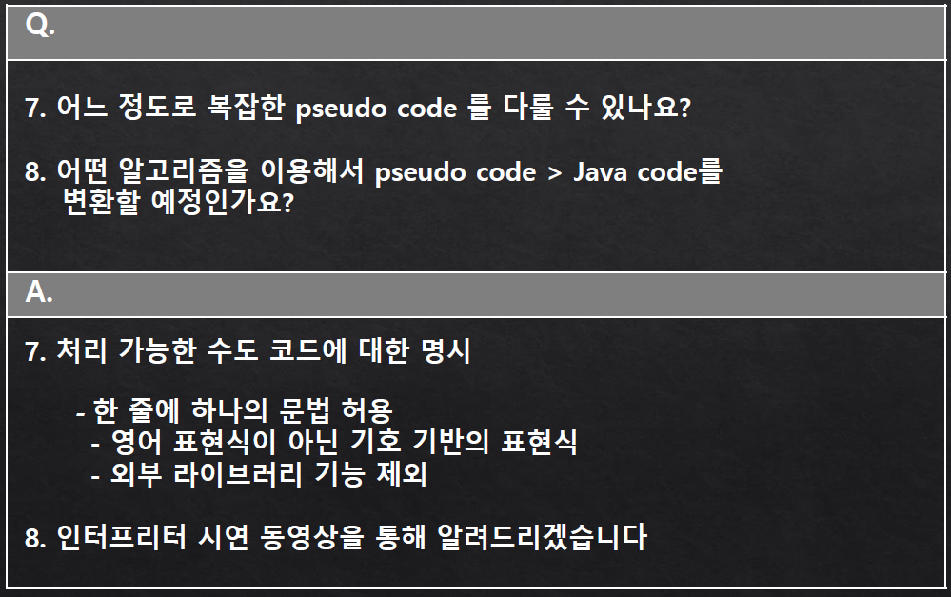
1차 발표 피드백
8. 자세한 변환 알고리즘은 차후 설명 드리겠습니다.
Notes:
과제 목표로는
어디서 어떤 변경 요청을 무슨 이유로 얼마나 보내는지 파악하는 것입니다.
진행하며 중점을 둔 사항은 다음과 같습니다.
(1. 읽기)
또한 처리 과정에서 시간을 포함한 모든 내용이 완전이 동일한 잘못된 데이터를 검출하는 작업에도 집중하였습니다.
마지막으로 이렇게 처리 및 분석한 데이터를 시각 자료를 이용하여 쉽게 파악하고자 하였습니다.

Slide 10
2. 수행 내용 및 중간결과

Slide 11



Workflow
75%
FRONT
SERVER
COWAY
(coding wherever easily)
수신 모듈
90%
영상 처리
for(i=0~n){
println(i)
}
…….
50%
인터프리터
코드 작성 후
사진 촬영
50%
0%
확장 모듈
결과물 공유 & 활용
Notes:
사진 촬영 or 사진 선택하여 편집할 수 있어야 한다.
시스템은 변환 결과를 적절히 반환해야 한다.
- 성공 시 수도코드와 변환된 코드를 비교할 수 있어야 한다.
- 실패 시 어떤 오류가 발생했는지 알 수 있어야 한다.
변환된 소스코드인 결과물을 공유하여 활용할 수 있어야 한다.

Slide 12
중간 결과
Server
Front
network
Image Processor
Interpreter
Front
- 프로세스에 따른 화면 구성 완료
갤러리 사진 연동 / 카메라 / CROP 기능 추가
사진 전송 및 결과 수신을 위한 비동기 통신 구현
변환 결과에 따른 화면 창 분리 완료
Socket 전송 시 발생하는 버그 수정 진행 중
Notes:
과제 목표로는
어디서 어떤 변경 요청을 무슨 이유로 얼마나 보내는지 파악하는 것입니다.
진행하며 중점을 둔 사항은 다음과 같습니다.
(1. 읽기)
또한 처리 과정에서 시간을 포함한 모든 내용이 완전이 동일한 잘못된 데이터를 검출하는 작업에도 집중하였습니다.
마지막으로 이렇게 처리 및 분석한 데이터를 시각 자료를 이용하여 쉽게 파악하고자 하였습니다.

Slide 13
차후 개발 방향
FRONT
Socket 전송 시 발생하는 버그 수정
통신에 사용되는 thread 제어 강화로 비정상적인 수신 실패 해결
2. 사용자 튜토리얼 제작
외부 수도 코드 분석 & 손 글씨 영상 처리 case 분석을 통해
에러를 발생시키는 경우의 수를 사전 분석
Notes:
과제 목표로는
어디서 어떤 변경 요청을 무슨 이유로 얼마나 보내는지 파악하는 것입니다.
진행하며 중점을 둔 사항은 다음과 같습니다.
(1. 읽기)
또한 처리 과정에서 시간을 포함한 모든 내용이 완전이 동일한 잘못된 데이터를 검출하는 작업에도 집중하였습니다.
마지막으로 이렇게 처리 및 분석한 데이터를 시각 자료를 이용하여 쉽게 파악하고자 하였습니다.

Slide 14
중간 결과
Server
Front
network
Image Processor
Interpreter
Network
Socket 통신 구현 완료
FE(Android) – BE(Server) 간 통신 프로토콜 정립
변환 결과에 따른 통신 시퀀스 구현 완료
서버 내부 모듈 호출 구현 중
Notes:
과제 목표로는
어디서 어떤 변경 요청을 무슨 이유로 얼마나 보내는지 파악하는 것입니다.
진행하며 중점을 둔 사항은 다음과 같습니다.
(1. 읽기)
또한 처리 과정에서 시간을 포함한 모든 내용이 완전이 동일한 잘못된 데이터를 검출하는 작업에도 집중하였습니다.
마지막으로 이렇게 처리 및 분석한 데이터를 시각 자료를 이용하여 쉽게 파악하고자 하였습니다.

Slide 15
차후 개발 방향
Network
소켓 통신 안정화
현재 서버 & 클라이언트간 커넥션 중
한 쪽의 연결이 끊어지더라도 인지하지 못한 채
커넥션 종료 없이 응답 대기 상태 현상 발생
- 예외 처리, 연결 재정립 등의 방식으로 소켓 통신 안정화 추진
Notes:
과제 목표로는
어디서 어떤 변경 요청을 무슨 이유로 얼마나 보내는지 파악하는 것입니다.
진행하며 중점을 둔 사항은 다음과 같습니다.
(1. 읽기)
또한 처리 과정에서 시간을 포함한 모든 내용이 완전이 동일한 잘못된 데이터를 검출하는 작업에도 집중하였습니다.
마지막으로 이렇게 처리 및 분석한 데이터를 시각 자료를 이용하여 쉽게 파악하고자 하였습니다.

Slide 16
중간 결과
Server
Front
network
Image Processor
Interpreter
Image Processor
폰트 이미지에 대해 테저렉트를 활용한 텍스트 추출
수기 이미지 이진화
수기 이미지 윤곽선 생성 및 처리
윤곽선 기반 캐릭터 추출
Vision API를 활용한 손 글씨 인식 진행 중
원본 형태를 유지한 텍스트 추출 진행중
Notes:
과제 목표로는
어디서 어떤 변경 요청을 무슨 이유로 얼마나 보내는지 파악하는 것입니다.
진행하며 중점을 둔 사항은 다음과 같습니다.
(1. 읽기)
또한 처리 과정에서 시간을 포함한 모든 내용이 완전이 동일한 잘못된 데이터를 검출하는 작업에도 집중하였습니다.
마지막으로 이렇게 처리 및 분석한 데이터를 시각 자료를 이용하여 쉽게 파악하고자 하였습니다.

Slide 17
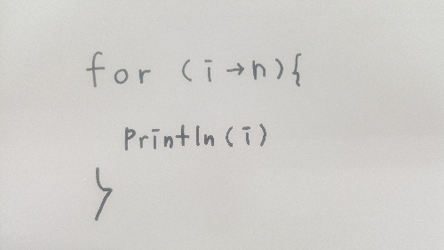
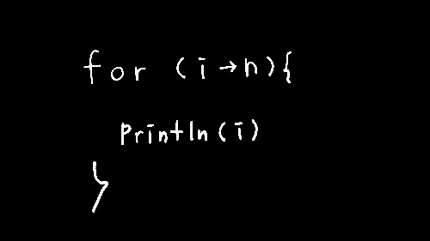

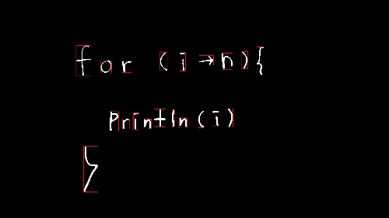
개발 현황
- Image Processor
Notes:
과제 목표로는
어디서 어떤 변경 요청을 무슨 이유로 얼마나 보내는지 파악하는 것입니다.
진행하며 중점을 둔 사항은 다음과 같습니다.
(1. 읽기)
또한 처리 과정에서 시간을 포함한 모든 내용이 완전이 동일한 잘못된 데이터를 검출하는 작업에도 집중하였습니다.
마지막으로 이렇게 처리 및 분석한 데이터를 시각 자료를 이용하여 쉽게 파악하고자 하였습니다.

Slide 18
차후 개발 방향
Image Processor
원본 형태를 유지한 텍스트 추출
- 텍스트 파일 작성 시 라인 별 추출로 원본 텍스트의 줄바꿈 유지
2. Google Vision API 기호 인식률 저하 개선
- 지속적인 연구로 해결 방안 모색
Notes:
과제 목표로는
어디서 어떤 변경 요청을 무슨 이유로 얼마나 보내는지 파악하는 것입니다.
진행하며 중점을 둔 사항은 다음과 같습니다.
(1. 읽기)
또한 처리 과정에서 시간을 포함한 모든 내용이 완전이 동일한 잘못된 데이터를 검출하는 작업에도 집중하였습니다.
마지막으로 이렇게 처리 및 분석한 데이터를 시각 자료를 이용하여 쉽게 파악하고자 하였습니다.

Slide 19
중간 결과
Server
Front
network
Image Processor
Interpreter
Interpreter
For문 변환 규칙 구현
print/ println 변환 규칙 구현
실행 스크립트 작성
변수 추론 변환 규칙 구현 진행 중
세미콜론 붙이는 경우의 수 연구 진행 중
변환된 코드 인덴트 정렬 기능 진행 중
Notes:
과제 목표로는
어디서 어떤 변경 요청을 무슨 이유로 얼마나 보내는지 파악하는 것입니다.
진행하며 중점을 둔 사항은 다음과 같습니다.
(1. 읽기)
또한 처리 과정에서 시간을 포함한 모든 내용이 완전이 동일한 잘못된 데이터를 검출하는 작업에도 집중하였습니다.
마지막으로 이렇게 처리 및 분석한 데이터를 시각 자료를 이용하여 쉽게 파악하고자 하였습니다.

Slide 20
차후 개발 방향
Interpreter
변수 추론 변환 규칙 구현 진행 중
좌변의 값을 기준으로 신규 변수 선언인지, 기존 변수의 재정의인지 구분
우변의 값을 기준으로 어떤 자료형 인지 추론
세미콜론 붙이는 경우의 수 연구 진행 중
메서드 콜, 객체 생성 등의 닫힘 소괄호로 끝나는 경우
return 문 맨 뒤, 변수 선언 맨 뒤, 예약어(break, continue 등) 뒤
변환된 코드 인덴트 정렬 기능
Google의 code convention library 를 이용한 데모 제작
Notes:
과제 목표로는
어디서 어떤 변경 요청을 무슨 이유로 얼마나 보내는지 파악하는 것입니다.
진행하며 중점을 둔 사항은 다음과 같습니다.
(1. 읽기)
또한 처리 과정에서 시간을 포함한 모든 내용이 완전이 동일한 잘못된 데이터를 검출하는 작업에도 집중하였습니다.
마지막으로 이렇게 처리 및 분석한 데이터를 시각 자료를 이용하여 쉽게 파악하고자 하였습니다.

Slide 21
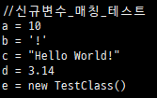
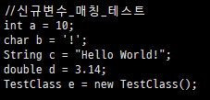
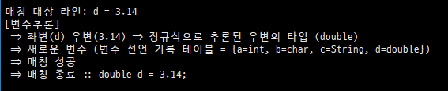
인터프리팅 알고리즘
변수 추론
= 를 기준으로 좌변과 우변을 나눔
좌변을 기준으로 신규 변수 선언인지, 기존 변수 재 정의인지 구분 (해시맵 사용)
우변의 값을 기준으로 어떤 자료형인지를 정규식으로 추론
int, long, double, boolean, Object type 등
예시)
Object 타입의 객체 생성 시 Generics 매칭 부분이 불완전 하여 추후 구현 과제로 진행 예정
Notes:
과제 목표로는
어디서 어떤 변경 요청을 무슨 이유로 얼마나 보내는지 파악하는 것입니다.
진행하며 중점을 둔 사항은 다음과 같습니다.
(1. 읽기)
또한 처리 과정에서 시간을 포함한 모든 내용이 완전이 동일한 잘못된 데이터를 검출하는 작업에도 집중하였습니다.
마지막으로 이렇게 처리 및 분석한 데이터를 시각 자료를 이용하여 쉽게 파악하고자 하였습니다.

Slide 22
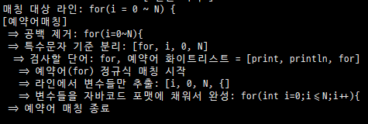


인터프리팅 알고리즘
예약어 매칭
for 문 등의 변환해야 할 문법을 예약어라 지칭
예약어 마다 변환 코드를 담은 클래스를 생성 (화이트리스트)
변환 규칙
수도 코드 한 라인을 받아 공백 제거 후, 영문자가 아닌 모든 문자 를 기준으로 split
Split되어 생성된 배열을 첫번째 값 부터 지정한 예약어에 해당하는지 검사
해당사항이 없으면 종료
예약어라면 해당 클래스를 호출하여 변환 진행변수들 추출
정규식 매칭을 하여 original java format으로 변경
전에 추출한 변수들을 적절히 끼워넣음
예시)
Notes:
과제 목표로는
어디서 어떤 변경 요청을 무슨 이유로 얼마나 보내는지 파악하는 것입니다.
진행하며 중점을 둔 사항은 다음과 같습니다.
(1. 읽기)
또한 처리 과정에서 시간을 포함한 모든 내용이 완전이 동일한 잘못된 데이터를 검출하는 작업에도 집중하였습니다.
마지막으로 이렇게 처리 및 분석한 데이터를 시각 자료를 이용하여 쉽게 파악하고자 하였습니다.

Slide 23
3. 수정된 연구내용 및 계획 일정

Slide 24
수정사항
개발 환경 수정 사항
JAVA API -> PYTHON API
- opencv java의 낮은 사용성
2. 테저렉트 -> 테저렉트 + 구글 비전 API
- 수기 이미지에 대하여 테저렉트의 낮은 인식률
Notes:
과제 목표로는
어디서 어떤 변경 요청을 무슨 이유로 얼마나 보내는지 파악하는 것입니다.
진행하며 중점을 둔 사항은 다음과 같습니다.
(1. 읽기)
또한 처리 과정에서 시간을 포함한 모든 내용이 완전이 동일한 잘못된 데이터를 검출하는 작업에도 집중하였습니다.
마지막으로 이렇게 처리 및 분석한 데이터를 시각 자료를 이용하여 쉽게 파악하고자 하였습니다.

Slide 25
계획 일정
FRONT
세부 내용 | 목표 완료일
서버로 전송하는 이미지 용량 축소 | 4 / 20
변환된 자바 코드 저장 및 전송 기능 | 5 / 1
통신 오류 제어 | 5 / 20
유저 사용 흐름에 맞는 앱 UI 수정 | 5 / 20
사용자 튜토리얼 제작 | 5 / 29
Notes:
과제 목표로는
어디서 어떤 변경 요청을 무슨 이유로 얼마나 보내는지 파악하는 것입니다.
진행하며 중점을 둔 사항은 다음과 같습니다.
(1. 읽기)
또한 처리 과정에서 시간을 포함한 모든 내용이 완전이 동일한 잘못된 데이터를 검출하는 작업에도 집중하였습니다.
마지막으로 이렇게 처리 및 분석한 데이터를 시각 자료를 이용하여 쉽게 파악하고자 하였습니다.

Slide 26
계획 일정
Image Processor
세부 내용 | 목표 완료일
구글 비전 api 활용 및 인식 개선 | 5 / 7
원본 형태 유지한 텍스트 추출 | 5 / 20
Notes:
과제 목표로는
어디서 어떤 변경 요청을 무슨 이유로 얼마나 보내는지 파악하는 것입니다.
진행하며 중점을 둔 사항은 다음과 같습니다.
(1. 읽기)
또한 처리 과정에서 시간을 포함한 모든 내용이 완전이 동일한 잘못된 데이터를 검출하는 작업에도 집중하였습니다.
마지막으로 이렇게 처리 및 분석한 데이터를 시각 자료를 이용하여 쉽게 파악하고자 하였습니다.

Slide 27
계획 일정
Interpreter
세부 내용 | 목표 완료일
변수 추론 변환 규칙 구현 | 5 / 10
세미콜론 자동 추가 기능 구현 | 5 / 12
코드 자동 정렬 기능 구현 | 5 / 26
인터프리팅 알고리즘 고도화 | 5 / 28
Notes:
과제 목표로는
어디서 어떤 변경 요청을 무슨 이유로 얼마나 보내는지 파악하는 것입니다.
진행하며 중점을 둔 사항은 다음과 같습니다.
(1. 읽기)
또한 처리 과정에서 시간을 포함한 모든 내용이 완전이 동일한 잘못된 데이터를 검출하는 작업에도 집중하였습니다.
마지막으로 이렇게 처리 및 분석한 데이터를 시각 자료를 이용하여 쉽게 파악하고자 하였습니다.

Slide 28
계획 일정
Data Analysis & Test
세부 내용 | 목표 완료일
수기 데이터 수집 및 제작 | 5 / 15
외부 수도 코드 수집 및 분석 | 5 / 15
수기 데이터 별 오류 케이스 분석 | 5 / 25
Logical Error 유발하는 경우의 수 분석 | 5 / 25
Notes:
과제 목표로는
어디서 어떤 변경 요청을 무슨 이유로 얼마나 보내는지 파악하는 것입니다.
진행하며 중점을 둔 사항은 다음과 같습니다.
(1. 읽기)
또한 처리 과정에서 시간을 포함한 모든 내용이 완전이 동일한 잘못된 데이터를 검출하는 작업에도 집중하였습니다.
마지막으로 이렇게 처리 및 분석한 데이터를 시각 자료를 이용하여 쉽게 파악하고자 하였습니다.

Slide 29
Q&A

Slide 30
감사합니다

